Slide 1

Bài 9 : BASE. THANG PH
Notes:
1
1

Slide 2


Hoạt động 1: Mở đầu
Hoạt động 1. Mở đầu
HS thảo luận cặp đôi, trả lời:
Nêu cách để nhận biết một chất là axit trong thực tế
Kể tên các acid có trong cơ thể động thực vật hoặc thực phẩm mà em biết
Trong nọc độc của ong, kiến có axit gì?
1
2
3

Slide 3
Hoạt động 1: Mở đầu
Hoạt động 1. Mở đầu
Báo cáo, thảo luận:
Cách nhận biết một chất là axit trong thực tế: có vị chua, dd axit làm quỳ tím hóa đỏ
acetic acid trong giấm ăn, citric acid trong quả chanh, maleic acid trong quả táo…
Trong nọc độc Ong, kiến, muỗi… có acid fomic (HCOOH). Ngoài ra, còn có acid chlohydric (HCl), acid phosphoric (H₃PO4).
1
2
3

Slide 4
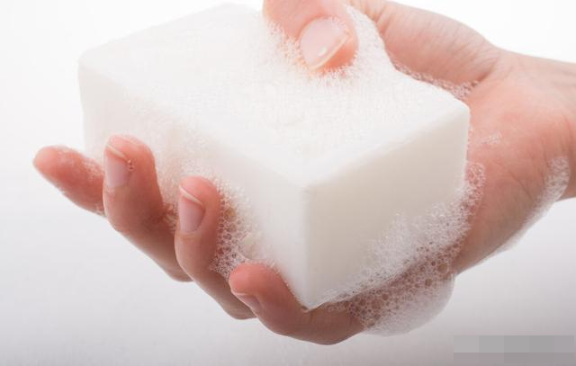
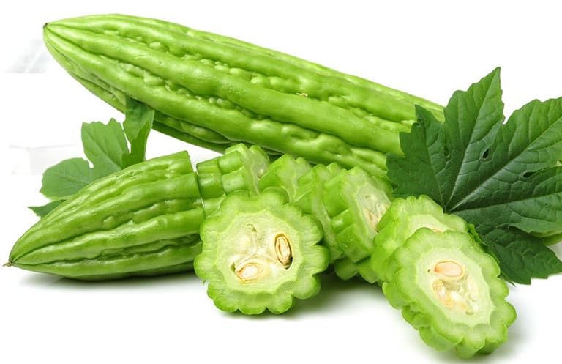
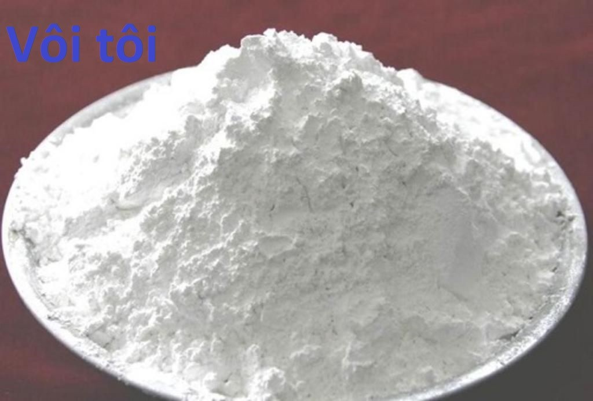


Hoạt động 1: Mở đầu
Hoạt động 1. Mở đầu
BASE

Slide 5
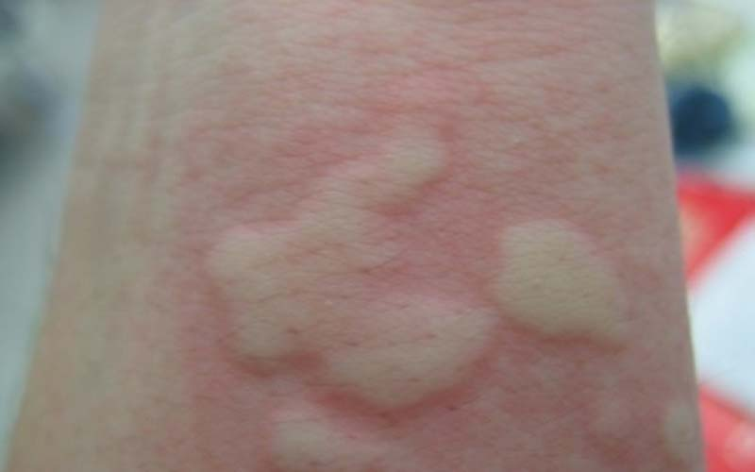

Hoạt động 1: Mở đầu
Hoạt động 1. Mở đầu
Tại sao khi bị ong hoặc kiến đốt, người ta thường bôi vôi vào vết đốt?

Slide 6

Hoạt động 1: Mở đầu
Hoạt động 1. Mở đầu
ACID
BASE
Tại sao bôi vôi vào vết cắn có thể làm cho vết phồng xẹp xuống và không còn cảm giác rát ngứa nữa?

Slide 7

Hoạt động 2: Hình thành kiến thức mới
Hoạt động 1: Mở đầu
I. KHÁI NIỆM BASE

Slide 8
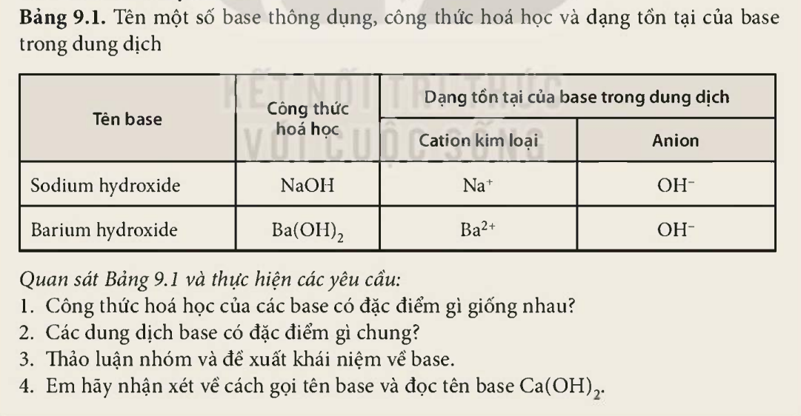

Vòng 1: Nhóm chuyên gia
Quan sát bảng 9.1
Thảo luận nhóm (5 phút):
Nhóm 1: CH1 Nhóm 2: CH2
Nhóm 3: CH3
Nhóm 4: CH4

Slide 9
Vòng 2: Nhóm mảnh ghép:
NV1: Thảo luận nhóm (5 phút), trả lời 4 câu hỏi:

Slide 10




1.Công thức hoá học của các base đều có nhóm OH
2. Dạng tồn tại của base trong dung dịch có chứa anion OH⁻ và cation kim loại
Báo cáo, thảo luận
3. Base là những hợp chất trong phân tử có nguyên tử kim loại liên kết với nhóm hydroxide. Khi tan trong nước, base tạo ra ion OH⁻
Tên Base = tên kim loại + hóa trị (nếu KL có nhiều hóa trị) + hydroxide
Ca(OH)2 : calcium hydroxide

Slide 11

KẾT LUẬN
* Khái niệm base:
Base là những hợp chất trong phân tử có nguyên tử kim loại liên kết với nhóm hydroxide. Khi tan trong nước, base tạo ra ion OH-.
* Công thức phân tử của base
- Gồm 1 nguyên tử kim loại liên kết với 1 hay nhiều nhóm hydroxide (-OH).
- Dạng tổng quát: M(OH)n
+ n: là hóa trị của kim loại M
* Tên gọi:
Tên Base = tên kim loại + hóa trị (nếu KL có nhiều hóa trị) + hydroxide
I. KHÁI NIỆM BASE

Slide 12
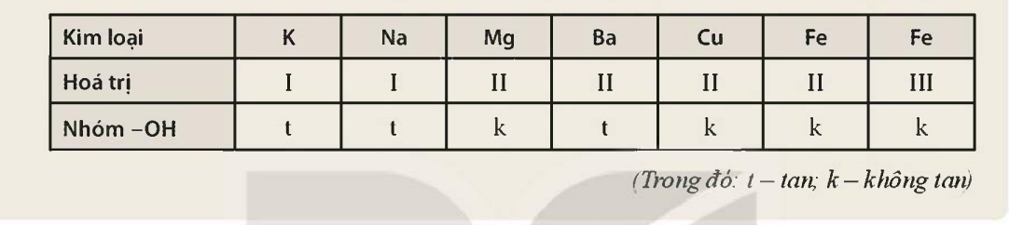
NV2: Quan sát bảng tính tan dưới đây, hoàn thành phiếu học tập :
Phiếu học tập 1 Dựa vào bảng tính tan, em hãy viết công thức hóa học của các base có trong bảng, sau đó xếp các base vào cột thích hợp và gọi tên
Base không tan | Tên gọi | Base kiềm | Tên gọi

Slide 13
Báo cáo, thảo luận
Phiếu học tập 1 Dựa vào bảng tính tan, em hãy viết công thức hóa học của các base có trong bảng, sau đó xếp các base vào cột thích hợp và gọi tên
Base không tan | Tên gọi | Base kiềm | Tên gọi
Mg(OH)₂ Cu(OH)₂ Fe(OH)₂ Fe(OH)₃ | Magnesiumhydroxide Copper (II) hydroxide Iron (II) hydroxide Iron (III) hydroxide | KOH NaOH Ba(OH)₂. | Potassium hydroxide Sodium hydroxide Barium hydroxide

Slide 14
KẾT LUẬN
* Khái niệm base:
Base là những hợp chất trong phân tử có nguyên tử kim loại liên kết với nhóm hydroxide. Khi tan trong nước, base tạo ra ion OH-.
* Công thức phân tử của base
- Gồm 1 nguyên tử kim loại liên kết với 1 hay nhiều nhóm hydroxide (-OH).
- Dạng tổng quát: M(OH)n n: là hóa trị của kim loại M
* Tên gọi:
Tên Base = tên kim loại + hóa trị (nếu KL có nhiều hóa trị) + hydroxide
* Phân loại: Các base được chia làm hai loại tùy theo tính tan:
+ Base tan được trong nước gọi là kiềm
Ví dụ: NaOH, KOH, Ca(OH)2,...
+ Base không tan trong nước
Ví dụ: Fe(OH)3, Cu(OH)2,…..
I. KHÁI NIỆM BASE

Slide 15
II. TÍNH CHẤT HÓA HỌC:

Slide 16
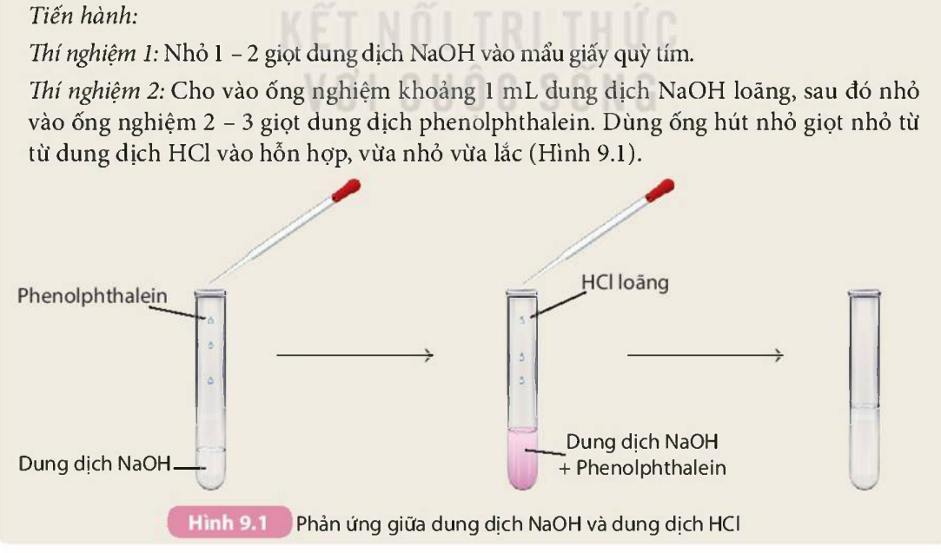
Hoạt động 1: Mở đầu
Tiến hành thí nghiệm, ghi kết quả vào Câu 1- Phiếu học tập 2

Slide 17
Phiếu học tập 2 Câu 1:Tiến hành thí nghiệm tìm hiểu tính chất của base và hoàn thành bảng sau:
STT | Thí nghiệm | Hiện tượng | Phương trình phản ứng
1 | Nhỏ 1-2 giọt dd NaOH và mẩu giấy quỳ tím
2 | -Cho vào ống nghiệm khoảng 1ml dung dịch NaOH, sau đó nhỏ vài giọt dd phenolphthalein - Nhỏ từ từ dung dịch HCl vào hỗn hợp
Quỳ tím thành màu
xanh.
- Dung dịch phenolphtalein không màu thành màu hồng.
- Các dung dịch base (kiềm) làm đổi màu chất chỉ thị:
+ Quỳ tím thành màu xanh.
+Dung dịch phenolphtalein không màu thành màu hồng.
- Ống nghiệm nóng dần, dung dịch màu hồng chuyển sang không màu
- NaOH + HCl → NaCl + H2O
Sodium hydroxide sodium chloride

Slide 18
KẾT LUẬN
- Các dung dịch base (kiềm) làm đổi màu chất chỉ thị:
+ Quỳ tím thành màu xanh.
+ Dung dịch phenolphtalein không màu thành màu hồng.
- Base tác dụng acid tạo thành muối và nước. Phản ứng này được gọi là phản ứng trung hòa
II. TÍNH CHẤT HÓA HỌC:

Slide 19
Hoạt động 1: Mở đầu
Tại sao khi bị ong hoặc kiến đốt, người ta thường bôi vôi vào vết đốt?

Slide 20
Thảo luận nhóm, trả lời Câu 2, 3 - Phiếu học tập 2
Phiếu học tập 2 Câu 2: Có 2 ống nghiệm không nhãn đựng dung dịch NaOH và HCl. Hãy nêu cách nhận biết 2 dung dịch trên: Câu 3: Ở nông thôn, người ta thường dùng vôi bột rắc lên ruộng để khử chua cho đất . Biết rằng thành phần chính của vôi bột là CaO, CaO tác dụng với H₂O tạo thành Ca(OH)₂ theo phương trình hóa học: CaO + H₂O →Ca(OH)₂. Hãy giải thích tác dụng của vôi bột
Dùng chất chỉ thị màu như: quỳ tím, phenolphthalein, giấy PH.
VD: dùng quỳ tím: dung dịch làm quỳ tím chuyển sang màu đỏ là HCl
dung dịch làm quỳ tím chuyển sang màu xanh là NaOH
Vôi bột tan trong nước tạo dung dịch base( nước vôi trong) dùng để khử chua đất do xảy ra phản ứng trung hòa
Ca(OH)₂ + 2HCl → CaCl₂ + 2H₂O

Slide 21
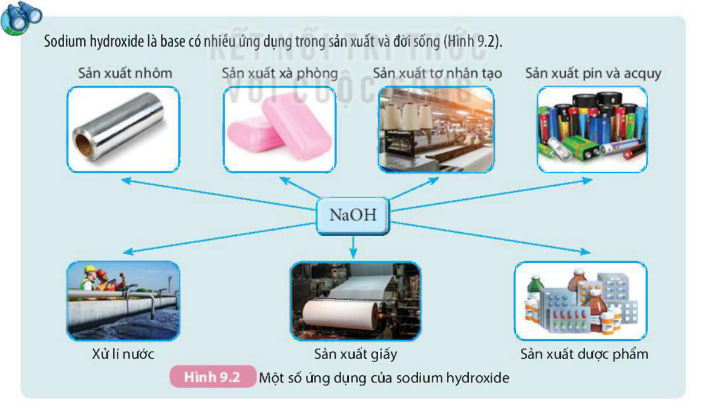

Slide 22
III. THANG PH:

Slide 23
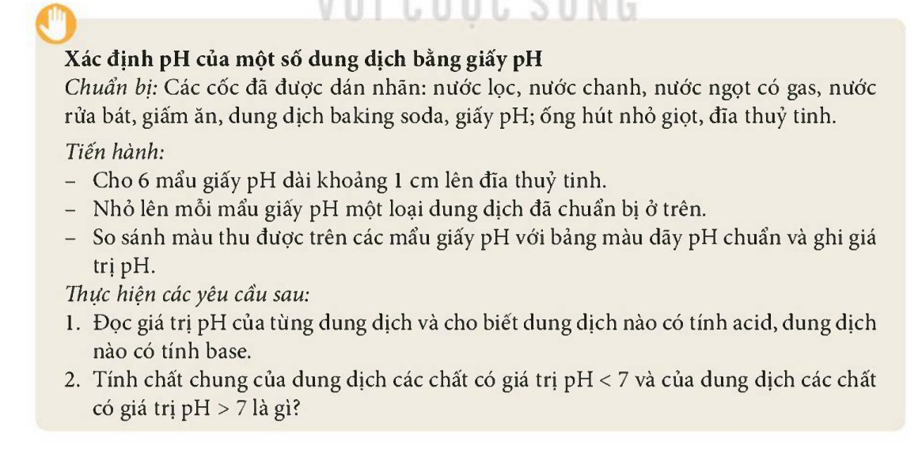
Hoạt động 1: Mở đầu
Tiến hành thí nghiệm, ghi kết quả vào Câu 1- Phiếu học tập 3

Slide 24
Phiếu học tập 3 Câu 1:Nhỏ lên mỗi mẩu giấy PH một loại dung dịch rồi ghi kết quả vào cột thích hợp: a. Từ kết quả trên, kết luận: Dung dịch có tính axit là:……………………………………………………….. Dung dịch có tính base là: ………………………………………………………. b. Dung dịch các chất có giá trị PH<7 có tính chất…………………… Dung dịch các chất có giá trị PH>7 có tính chất……………………
Dung dịch | Nước lọc | Nước chanh | Nước ngọt có gas | nước xà phòng | Giấm ăn | Dung dịch baking soda
Màu giấy PH
Giá trị PH

Slide 25
Phiếu học tập 3 Câu 1:Nhỏ lên mỗi mẩu giấy PH một loại dung dịch rồi ghi kết quả vào cột thích hợp: a. Từ kết quả trên, kết luận: Dung dịch có tính acid là:……………………………………………………….. Dung dịch có tính base là: ………………………………………………………. b. Dung dịch các chất có giá trị PH<7 có tính chất…………………… Dung dịch các chất có giá trị PH>7 có tính chất……………………
Dung dịch | Nước lọc | Nước chanh | Nước ngọt có gas | nước xà phòng | Giấm ăn | Dung dịch baking soda
Màu giấy PH | Không đổi | Đỏ | Đỏ | Xanh | Đỏ | Xanh
Giá trị PH | 7 | 2 | 3 | 10 | 4 | 9
Nước chanh, nước ngọt có gas, Giấm ăn
Nước xà phòng, dung dịch Baking soda
Acid
Base

Slide 26
KẾT LUẬN
Thang PH được dùng để biểu thị độ acid, base của dung dịch.
+ PH < 7 : Môi trường acid; pH càng nhỏ thì độ acid của dung dịch càng lớn
+ PH = 7: Môi trường trung tính (không có tính acid và không có tính base).
+ PH > 7: Môi trường base; pH càng lớn thì độ base của dung dịch càng lớn
III. THANG PH:

Slide 27
Thảo luận nhóm, trả lời Câu 2, 3 - Phiếu học tập 3
Phiếu học tập 3 Câu 2: Em hãy nêu cách để kiểm tra đất trồng có bị chua hay không? Câu 3: Em hãy tìm hiểu và cho biết giá trị PH trong máu, trong dịch dạ dày của người, trong nước mưa, trong đất. Nếu giá trị PH trong máu và trong dịch dạ dày của người ngoài khoảng chuẩn sẽ gây nguy hiểm cho sức khỏe của người như thế nào?
Lấy mẫu đất hòa vào cốc nước cất rồi dùng giấy PH hoặc thiết bị đo PH. Nếu giá trị PH đo được là <7 thì đất trồng bị chua
- PH bình thường của máu nằm trong khoảng 7,35-7,45 có nghĩa là máu có tính base yếu. KHi PH< 7,35 có thể bị các bệnh: đau đầu, lú lẫn, mệt mỏi, ho và khó thở ; nhịp tim không đều, đau bụng, co giật; hôn mê….Khi PH> 7,45 có thể bị các bệnh: lú lẫn và chóng mặt; run tay; tê ngứa bàn chân, mặt; co thắt cơ; buồn nôn; hôn mê;…
- Dịch ở dạ dày thường có PH khoảng 3-5,5. PH thấp sẽ giúp việc tiêu hóa thức ăn và tiêu diệt vi khuẩn trong dạ dày dễ dàng hơn. PH>5,5 có thể do cơ thể mắc các bệnh: ung thư dạ dày, nhiễm trùng dạ dày tái phát, ; hội chứng kém hấp thu; sự phát triển quá mức vi khuẩn đường ruột;…PH<3 ( lượng các chất tiết dạ dày cao hơn bình thường): viêm dạ dày; loét dạ dày; hội chứng kém hấp thu; trào ngược dạ dày..
- PH của đất và nước mưa tùy thuộc từng vùng, nước mưa bình thường mà chúng ta hay sử dụng có giá trị pH rơi vào khoảng 5,6. Cụ thể hơn, tại thành phố, giá trị pH nước mưa dao động từ 4,67 – 7,5. Và tại các khu công nghiệp, nước mưa có giá trị pH trung bình khoảng 4,72, thường dao động từ 3,8 – 5,3.

Slide 28

Hoạt động 1: Mở đầu
HOẠT ĐỘNG 3: LUYỆN TẬP

Slide 29
Mỗi nhóm đều phải vượt qua 4 trạm, ở mỗi trạm sẽ có 1 gói câu hỏi tương ứng, trả lời hết câu hỏi ở trạm này mới được sang trạm tiếp theo, nhóm về đích trước nhất và có số câu trả lời đúng nhiều nhất là thắng
M
TRẠM 1
TRẠM 2
TRẠM 3
TRẠM 4
ĐÍCH

Slide 30
TRẠM 1
Hoạt động 1: Mở đầu
1. Dãy các base làm phenolphtalein hoá hồng
A. NaOH; Ca(OH)₂; KOH
B. NaOH; Ca(OH)₂; Zn(OH)₂
C. Ba(OH)₂; KOH; Al(OH)₃
D. Ba(OH)₂; Ca(OH)₂; Fe(OH)₃
2. Trong các base dưới đây, base nào tan tốt trong nước?
A. Fe(OH)₃.
B. KOH.
C. Fe(OH)₂.
D. Cu(OH)₂.
3.Dung dịch nào sau đây làm quỳ tím chuyển sang màu xanh?
A. NaOH, KOH, Ca(OH)₂.
B. HCl, NaCl, NaOH
C. HNO₃, Ba(OH)₂, NaOH
D. H₂SO₄, Ca(OH)₂, KOH.
A. NaOH; Ca(OH)₂; KOH
B. KOH
A. NaOH, KOH, Ca(OH)₂.

Slide 31
4. Sodium hydroxide công thức là
A. NOH B.NaOH C.Ba(OH)₂ D.KOH.
5.Tên gọi của Mg(OH)₂
A. Potassium hydroxide
B. Calcium hydroxide
C. Magnesium hydroxide
D. Aluminium hydroxide
6. Điều khẳng định đúng là:
A. dung dịch có môi trường base thì pH > 7.
B. dung dịch có môi trường trung tính thì pH < 7.
C. dung dịch có môi trường acid thì pH = 7.
D. dung dịch có môi trường trung tính thì pH > 7.
Hoạt động 1: Mở đầu
TRẠM 2
B.NaOH
C. Magnesium hydroxide
A. dung dịch có môi trường base thì pH > 7.

Slide 32
TRẠM 3
7. Dung dịch nào sau đây có pH = 7
A. NaOH. B. NaCl. C. H2SO4. D. HCl.
8. Dung dịch nào sau đây có pH < 7
A. NaOH. B. KCl. C.H₂SO₄. D. KOH.
9. Ở những vùng đất phèn người ta bón vôi để làm
A. Giảm khoáng chất cho đất B. Tăng khoáng chất cho đất.
C. Giảm PH của đất. D. Để trung hòa độ PH.
10. Dịch vị dạ dày thường có pH trong khoảng từ 2-3. Những người bị mắc bệnh viêm loét dạ dày, tá tràng thường có pH < 2. Để chữa căn bệnh này, người bệnh thường uống trước bữa ăn chất nào sau đây?
A. Nước đường saccharozo.
B. Dung dịch NaHCO₃.
C. Nước đun sôi để nguội.
D. Một ít giấm ăn.
Hoạt động 1: Mở đầu
B. NaCl.
C.H₂SO₄.
D. Để trung hòa độ PH.
B. Dung dịch NaHCO₃.

Slide 33
TRẠM 4
Câu 2: Một loại thuốc dành cho bệnh nhân đau dạ dày có chứa Al(OH)3 và Mg(OH)2. Viết phương trình hoá học xảy ra giữa acid HCl có trong dạ dày với các chất trên.
Câu 2: Các phương trình hoá học xảy ra:
Al(OH)₃ + 3HCl → AlCl₃ + 3H₂O
Mg(OH)₂ + 2HCl → MgCl₂ + 2H₂O.

Slide 34









1
2
KẾT QUẢ
3
4

Slide 35
Hoạt động 1: Mở đầu
HOẠT ĐỘNG 4: VẬN DỤNG
- Lớp chia thành 8 nhóm
- Tìm hiểu sự thay đổi màu PH các loại nước ngọt hay sử dụng, từ đó kết luận ảnh hưởng của các loại nước ngọt đó đến sức khỏe nếu sử dụng quá nhiều.
- Chụp hình và thực hiện bài báo cáo dưới dạng Power Point vào tiết sau

Slide 36
Hoạt động 1: Mở đầu
HOẠT ĐỘNG 4: VẬN DỤNG
BÁO CÁO, THẢO LUẬN

Slide 37
KẾT LUẬN
Các loại thức uống trong thị trường, gần gũi với các em phần lớn đều có môi trường axit. Nếu uống nhiều sẽ không tốt cho sức khỏe nếu không biết sử dụng một cách điều độ chưa kể đến còn ảnh hưởng đến kinh tế và nạp vào cơ thể một hàm lượng đường khá cao có thể gây ra tiểu đường.

Slide 38
1
5
2
6
KẾT QUẢ
3
7
4
8

